Slide 1



输卵管病变影像诊断
05/03/11

Slide 2
• 对于输卵管病变需要了解常见与罕见病变
• 输卵管病变在女性盆腔病变中需要考虑在鉴别诊断之列
• 病因
– 感染、异位妊娠、输卵管扭转、子宫内膜异位、平滑肌瘤、原 发癌
2

Slide 3
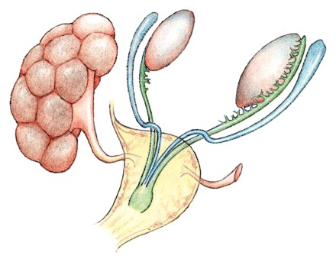
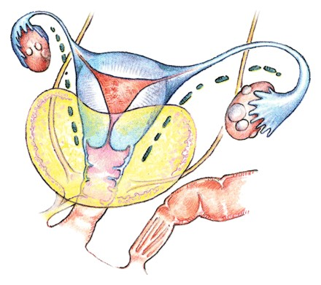
• 胚胎5-6周，体腔上皮形成一对副中肾管
• 中肾管退化
4

Slide 4
• 先天性异常
– 输卵管不发育
– 发育不全
– 副口形成
– 先天性憩室
5

Slide 5
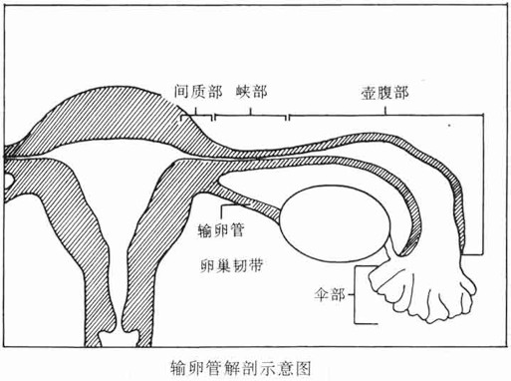
输卵管解剖
• 从卵巢到子宫，阔韧带的上缘
• 长10-12cm，粗1-4mm
• 包绕的腹膜形成输卵管系膜
• 分四段
– 壁内段/间质段
– 峡部
– 壶腹部
– 漏斗部-25个指状突起
6

Slide 6
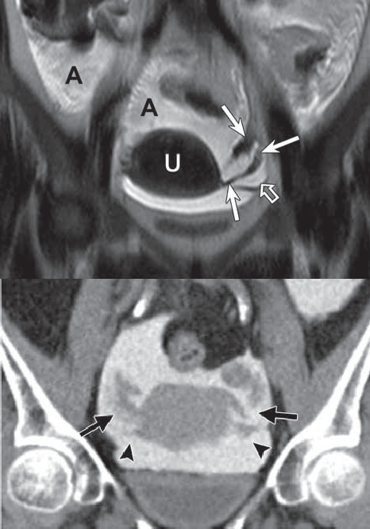
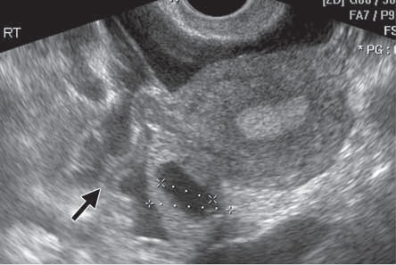
• 输卵管组织结构
– 粘膜层-形成皱襞
– 肌层：环肌层/纵行肌层
– 浆膜层
• 正常输卵管难以显示
7

Slide 7
输卵管病变检查
• 超声
– 女性盆腔病变第一线检查方法
• 磁共振成像
– 复杂或疑难病变检查手段
CT
– 不是首选，但应用广泛
– 急诊或行动不便者
• 输卵管造影
3

Slide 8
输卵管造影与插管
• 输卵管再通和输卵管堵闭绝育
• 输卵管再通成功率71-92%；受孕平均30%
• 输卵管近端梗阻治疗的首选
– 输卵管再通适合输卵管近端梗阻
• 并发症
– 输卵管穿孔
– 异位妊娠
– 盆腔感染
8

Slide 9
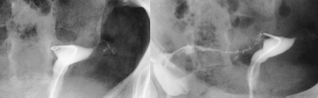
输卵管再通前/后
9

Slide 10
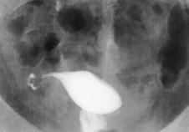
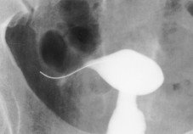
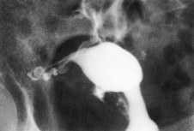
再通过程 造影-梗阻 插管 再通-成功
10

Slide 11
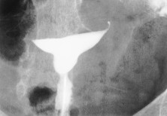
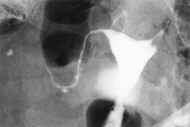
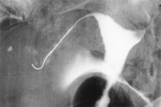
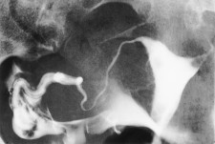
双侧近端梗阻-右侧近端再通/远端梗阻-再通-成功
11

Slide 12
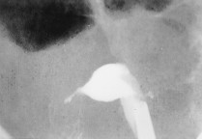
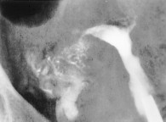
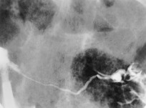
屈曲子宫
右侧再通输卵管破裂-CM进入静脉
左侧再通成功
12

Slide 13
子宫输卵管造影
近端阻塞
输卵管通畅
选择性输卵管造影
经子宫口注射
通畅/正常或近似正常
梗阻
再通
近端梗阻 近端通-远端阻塞 通畅-异常形态
 |  | 选择其他方法
13

Slide 14
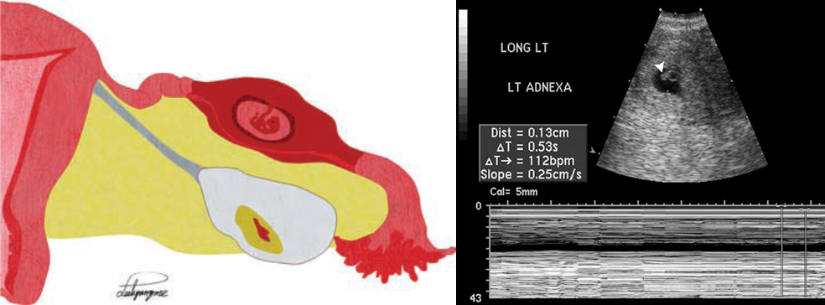
输卵管妊娠
• 异位妊娠常发部位
• 壶腹部占80%，依次峡部、伞部
• 滋养层浸润和破坏管壁血管和肌层-出血/破裂
• 经阴道超声是首选检查方法
14

Slide 15
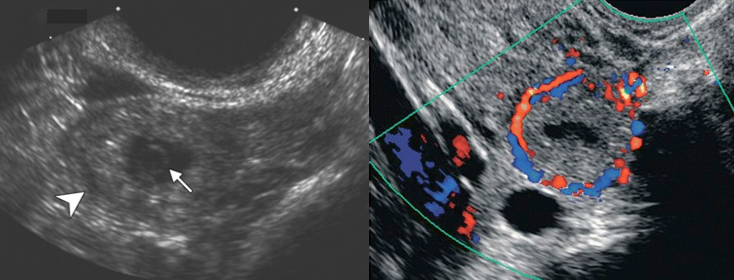
输卵管妊娠
环征/火焰征
15

Slide 16
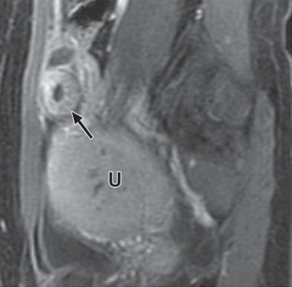
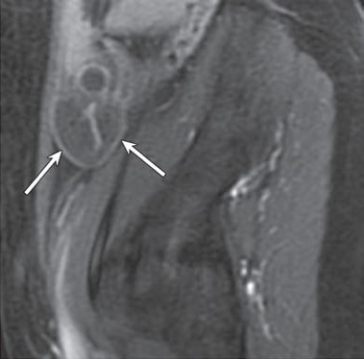
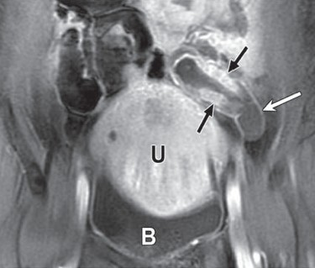
输卵管妊娠

Slide 17
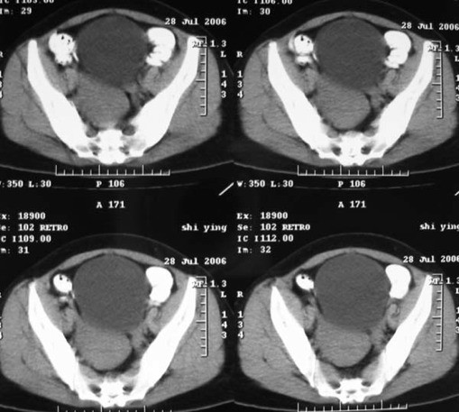
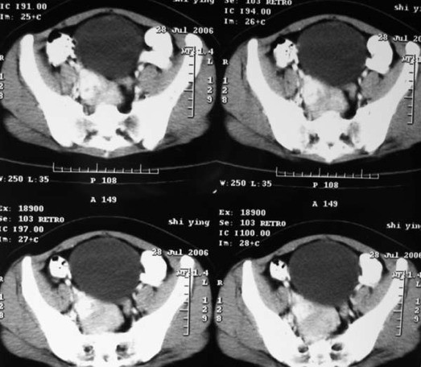
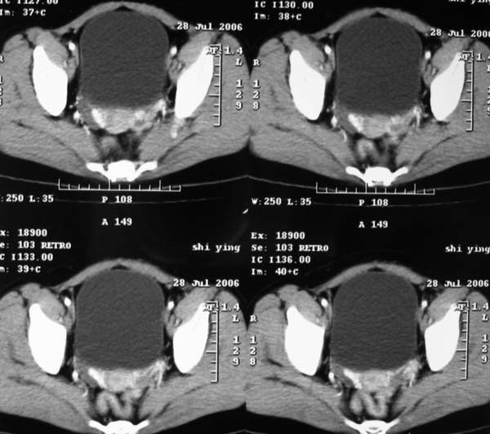
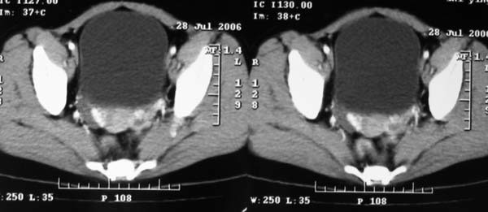
17

Slide 18
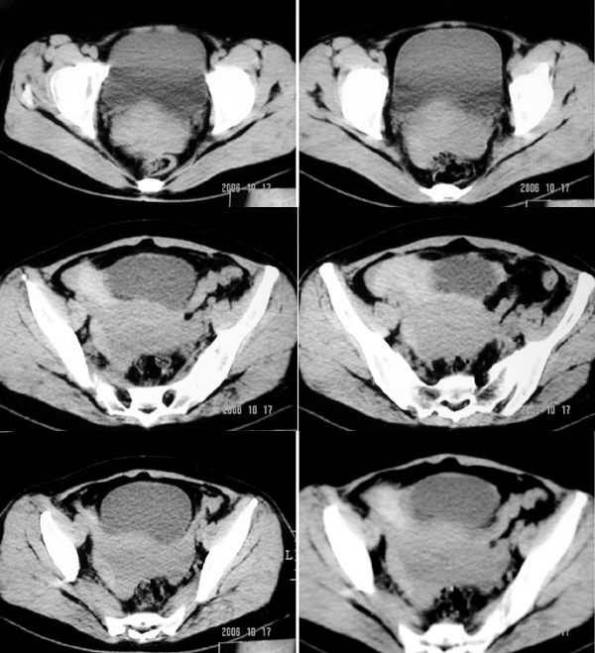
18

Slide 19
盆腔感染
• 结核
• 输卵管炎
• 输卵管积脓
• 输卵管卵巢脓肿
• 放线菌
• 淋病双球菌
• 沙眼衣原体
• ……
多种病菌感染占30-40%
16

Slide 20
盆腔炎症性疾病
• 临床表现
–下腹疼、宫颈触疼
–发热
–粘液脓性分泌物
–阴道分泌物中白细胞升高
–ESR/C反应蛋白升高
根据临床表现诊断，腹腔镜证实大约70%
17

Slide 21
需要影像学检查
• 症状缺乏特异性
• 患者没有达到治疗预期效果
✦评估脓肿的状态
✦确定脓肿是否适合穿刺引流
18

Slide 22
• 症状或临床诊断PID
– US价廉、方便、可靠
– 可鉴别输卵管积脓或输卵管/卵巢脓肿
• 症状非特异时，CT增强扫描很有帮助
– 需要鉴别的情况包括非生殖系统：阑尾炎、憩室炎、尿路梗阻
Horrow MM, et al. Ultrasound of pelvic inflammatory disease. Ultrasound Clin 2007;2:297
19

Slide 23
盆腔感染
-MRI
• 有助于鉴别输卵管积脓或积血
• 诊断急性PID，MRI与腹腔镜相当，优于临床评价或 超声
PID入院，30% MRI/腹腔镜检查后改变诊断
输卵管扭转、皮样囊肿、子宫内膜异位
20

Slide 24
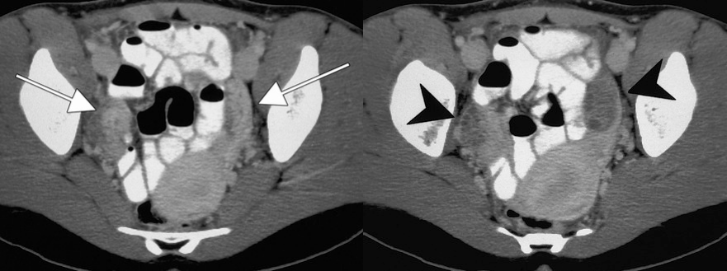
急性输卵管炎
• 输卵管水肿、肿胀、管壁增厚、管壁异常强化
• 输卵管周围炎症
16岁 盆腔炎症早期
21

Slide 25
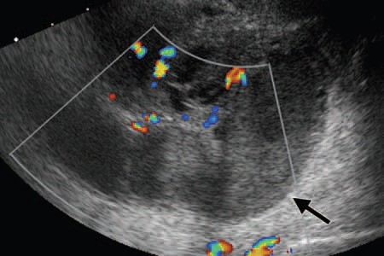
输卵管积脓
• 输卵管感染并梗阻导致脓液聚集、扩张
• 超声表现
– 扩张管状结构，液体回声内有 碎屑
– 管壁增厚，富血管
– 合并卵巢炎
 增大、边界不清并周围积液
22

Slide 26
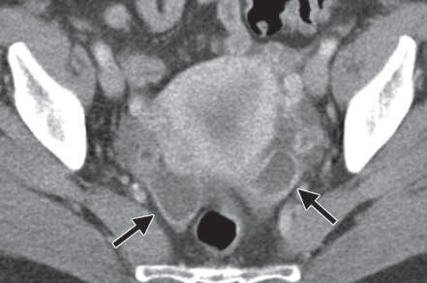
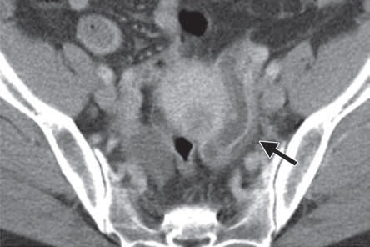
CT表现
– 贴近子宫的管状肿块
– 壁增厚，强化明显
– 内部密度复杂
– 盆腔内脂肪密度增高及索条影
23

Slide 27
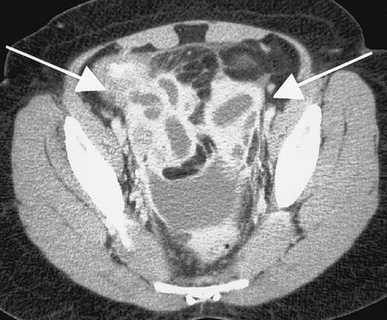
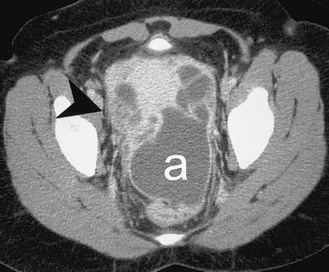
• 43岁 输卵管积脓并子宫直肠窝积液
27

Slide 28
输卵管积脓MRI表现
• T₂WI呈囊状或管状高信号
• T₁WI信号与液体成分有关
• 增强表现
– 病灶内无强化
– 管壁/囊璧、盆腔脂肪内索条强化
25

Slide 29
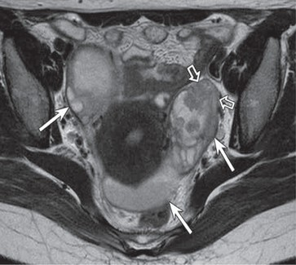
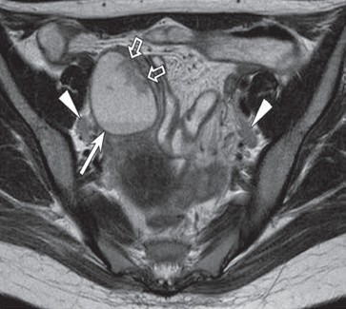
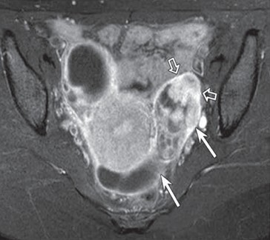
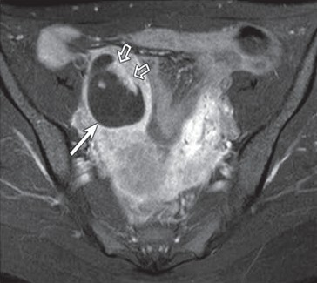
31岁 双侧输卵管卵巢脓肿并左侧输卵管积脓
24

Slide 30
输卵管卵巢脓肿
包绕卵巢和输卵管的炎性肿块，破坏正常结构
脓肿破裂引起致命的腹膜炎 影像检查有助于及时诊断和确定是否适合经皮引流
• 结核
• 放线菌
• 黄色肉芽肿
容易误诊肿瘤
26

Slide 31
输卵管卵巢脓肿
• 盆腔炎症的并发症
• 形成肿块，输卵管结构破坏
• 常见于年轻妇女，绝经后罕见
• 宫内节育器属于易感因素
• TOA与PID临床表现类似
27

Slide 32
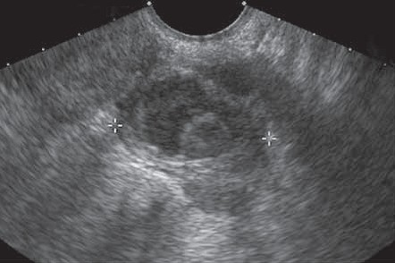
TOA超声
• 附件区或附近实性、囊性或复杂性肿块
• 分隔及壁厚不规则
• 肿块周围包绕液体
• 不能区分输卵管与卵巢
• 盆腔内脂肪回声升高
28

Slide 33
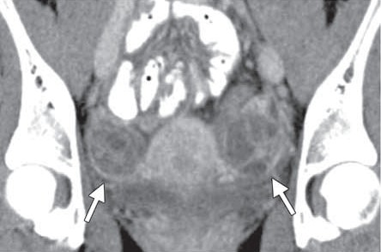
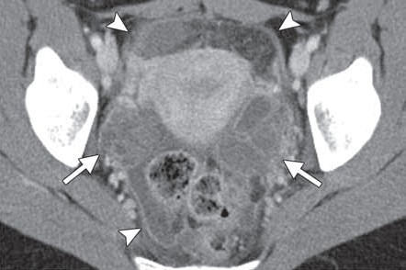
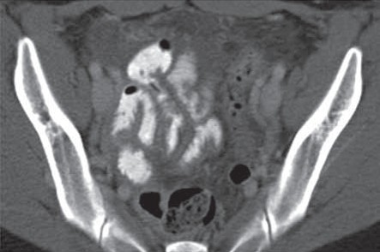
CT表现
• 囊实性肿块
• 病灶内气体少见，但特异
• 囊壁及分隔强化
• 盆腔脂肪密度增高，索条影
• 腹膜及子宫韧带增厚、强化
29

Slide 34
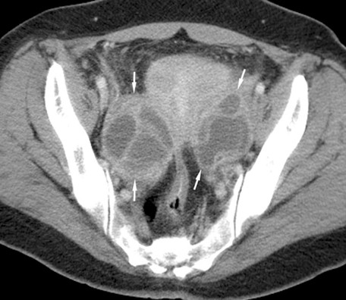
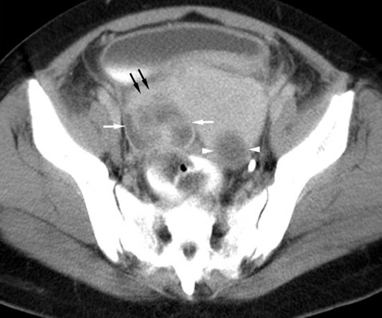
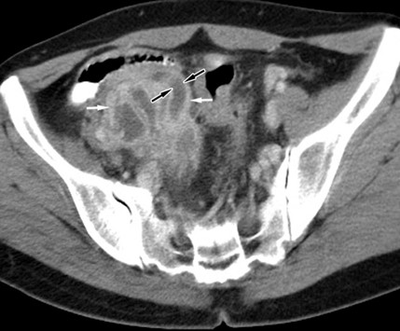
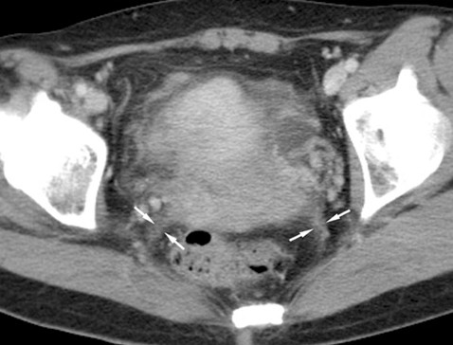
30

Slide 35
MRI表现
T₁WI
– 低信号，出血或蛋白成分高，可出现高信号
– 沿脓肿内壁信号高
T₂WI
– 间隔信号低及临近脂肪内线状低信号
– 病灶信号不均匀
– 临近水肿呈高信号
增强T₁WI
– 间隔、囊壁及脂肪内条索强化
31

Slide 36
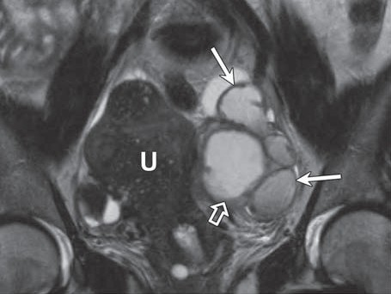
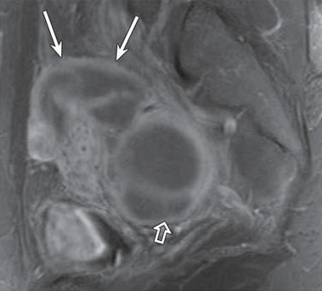
43岁 下腹疼 左侧附件囊性肿块
32

Slide 37
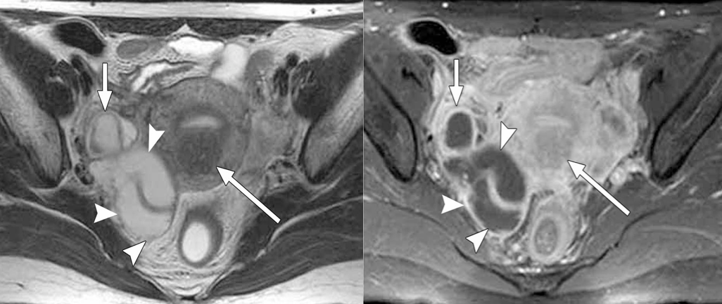
33

Slide 38
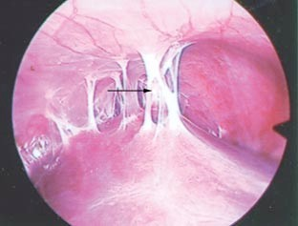
Fitz-Hugh–Curtis 综合症
• 盆腔炎症沿右侧结肠旁沟腹膜蔓延累及右上腹腹膜；肝前面到腹
膜之间粘连带呈小提琴弦样改变
• 超声不能显示肝包膜的炎症；胆囊受累，可显示胆囊壁增厚及周 围积液
34

Slide 39
• CT增强扫描
– 显示腹侧肝包膜增厚、强化
– Glisson包膜炎症致肝包膜下及门静脉周围区域灌注异常
– 可有胆囊壁增厚
– 从盆腔到右上腹经结肠旁沟积液或粘连
35

Slide 40
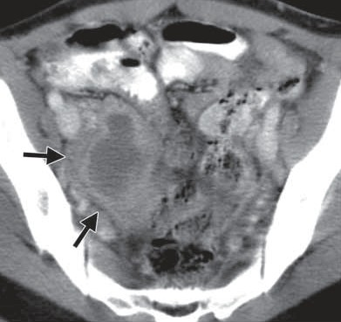
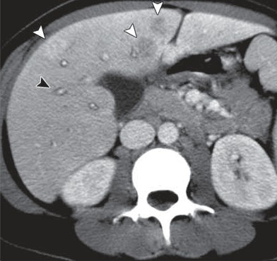
36

Slide 41

37

Slide 42


典型：沿结肠旁沟累及腹侧肝包膜及局部肝组织
38

Slide 43



18岁 右下腹症状 右侧附件区肿块，边界不清
门静脉期显示胆囊壁厚、强化，周围炎症；S6灌注异常 实质期，S6增强接近正常
Pickhard PJ, AJR 2003;180:1605
39

Slide 44
慢性盆腔感染
-输卵管积液
• 壶腹部阻塞引起输卵管梗阻、液体潴留、扩张
• 往往是慢性盆腔炎反复发作引起粘连
– 输卵管结扎、保留输卵管及卵巢的子宫切除术、子宫内膜异位、异位妊 娠、恶性肿瘤
• 临床无症状或腹痛、不孕
• 影像表现可以类似囊性卵巢肿瘤、肠梗阻或盆腔扩张静脉
40

Slide 45


• 超声
– 扩张的输卵管呈C或S形
– 壁薄或厚
– 内部无回声
– 与子宫、卵巢分界清
– 皱襞形成不完全分隔
41

Slide 46


42

Slide 47



CT/MRI表现
• 近子宫管状液体结构，壁厚度均匀，
不完全分隔
• 与卵巢分隔
• 增强扫描显示轻度强化
43

Slide 48



51岁 4年前子宫肌瘤子宫切除
✦充满液体管状结构
✦从子宫底外上方发出
✦与同侧卵巢不连
✦呈C或S形腊肠状
44

Slide 49


38岁 左侧附件区管状囊性结构，与卵巢不连
45

Slide 50


46

Slide 51
输卵管结核
• 生殖系统受累及占结核患者1.3%，其中34%累及输
卵管
• 血行或淋巴系统感染或腹腔感染蔓延
– 50%合并腹腔结核
• 常累及双侧输卵管
• 临床症状不典型，CA125常常升高
47

Slide 52

输卵管结核
• 输卵管增粗，可呈串珠状
• 可有/无梗阻，梗阻可形成积脓
• 子宫附近迂曲厚壁结构，强化明显
48

Slide 53





结核 52岁
49

Slide 54


50

Slide 55



14岁 女孩
卵巢/腹膜表面结节
51

Slide 56





52

Slide 57
输卵管放线菌感染
• 少见，可能IUD并发症
• 穿透组织层为特点，可形成脓肿、瘘管、窦道
• 50%双侧发病
• 附件区实性或实性为主肿块，含有小脓肿
• 粗索条从肿块伸入临近组织内
• 输尿管、结肠受侵犯多见
Kim SH, et al. Unusual causes of tubo-ovarian abscess: CT and MR imaging findings. RadioGraphics 2004;24:1575–1589
53

Slide 58
CT表现
• 附件区肿块，密度不均匀，边缘不清
• 肿块实性部分强化，低密度区周围环形强化-小脓肿
• 病灶周围索条影，强化
• 直肠周围及隐窝形成肿块
• 病灶可穿越不同组织结构
54

Slide 59



放线菌感染
29岁 IUD 发热，严重的下背疼
附件区复杂实性肿块，多个不规则环形 强化；病灶在盆腔左侧蔓延包绕髂血管
55

Slide 60




56

Slide 61



输卵管卵巢脓肿
TOA放线菌 57岁 IUD34年 低热 腹痛 附件区复杂肿块及脓肿侵犯腹壁
57

Slide 62

MRI表现
• 附件区实性肿块
– T₂WI可呈低信号
– 增强扫描显示强化；小脓肿呈环形强化
• 从附件肿块发出索条类似改变
58

Slide 63



52岁 放线菌感染
59

Slide 64
输卵管扭转
• 单纯输卵管扭转罕见
• 发病因素
–输卵管系膜过长或充血、输卵管结扎、Morgagni包虫 囊肿、输卵管积水、PID、输卵管活动度过大、外伤
• 右侧多见
• 静脉/淋巴引流障碍引起盆腔充血，输卵管伞肿胀是重要 发病机制
• 临床表现
–急性右下腹疼，痉挛性/持续性/钝性；可放射到腹股
60

Slide 65


超声表现
• 急性盆腔痛的首选检查方法
• 梭形扩张输卵管，纺缒形末端，游离腹水及周围炎症
61

Slide 66
CT表现
• 有助于与阑尾炎鉴别
• 呈液性管状结构，与卵巢分界清楚
– MRP有助于显示扭曲管状结构和鸟嘴征
• 输卵管壁可增厚，强化
• 阔韧带增厚、强化；游离积液；管周索条
• 局部反应性肠梗阻
62

Slide 67

63

Slide 68
输卵管子宫内膜异位
• 发生于5-10%女性，常累及生育期
– 6%累及输卵管；26%形成粘连
• 输卵管浆膜/浆膜下型，反复出血-纤维化
– 小面积异位，可能影像学难以发现
• 输卵管腔内异位-反复出血、积血
• 病史重要
64

Slide 69

• CT表现病灶出血呈高密度
• MR T₁/₂WI显示扩张输卵管，高信号
65

Slide 70


66

Slide 71



36岁 子宫内膜异位
67

Slide 72
Morgagni囊肿
-阔韧带囊肿
• 主要见于30-40岁，无症状
• 超过5cm或扭曲可引起症状
• 并发症
– 出血、破裂、感染、扭转及形成肿瘤
68

Slide 73




69

Slide 74
输卵管平滑肌瘤
• 少见，输卵管缺乏对激素刺激
• 通常无症状，偶然发现
• 影像学表现类似子宫平滑肌瘤
–形态呈梭形或腊肠样
–均匀或不均匀强化
70

Slide 75



71

Slide 76
输卵管腺癌
• 少见，3.72/百万妇女人口
• 卵巢侵袭性浆液性癌可能来源于输卵管伞端
– 乳腺基因阳性女性预防性输卵管卵巢切除妇女隐性PFTC 0.9-17%
• 乳突状浆液性癌多见
– 肿瘤主体在输卵管，来自输卵管内
– 类似粘膜上皮，乳突状结构
– 有良/恶性过度，管壁受累
Hu CY, et al. Am J Obstet Gynecol 1950;59:58-67
– 卵巢及子宫内膜正常
Goodman MT, Shvetsov YB. Cancer Epidemiol Biomarkers Prev 2009;18:132–139
Karst AM, Drapkin R. J Oncol 2010;2010:932371
72

Slide 77
输卵管腺癌
• 常起源于壶腹部，结节/乳头/浸润/肿块状
– 产生大量粘液积聚于输卵管
• 双侧发生20%
• 发病年龄50-80岁
Latzko症候
– 阴道间隙性大量流出浆液性液体
– 下腹或盆腔绞痛，阴道排出物排除后缓解
– 附件区肿块
• 输卵管插管顺畅，引流出浆液
73

Slide 78
• 影像学表现
– 取决于实性或积水成分
– 大小形态可发生变化
– 形态
– 常呈充满液体的管状附件病变并结节或乳头
– 多房囊并车轮辐状表现
– 实性者可呈腊肠样
– 超声显示实性部分有低阻抗血流
– CT表现软组织密度，强化不如子宫肌
– MR T₁WI低信号/T₂WI等/高信号
74

Slide 79



多房囊并壁结节 不同时间大小形态有变化
75

Slide 80


多房囊+车辐征
腊肠样表现
76

Slide 81


77

Slide 82


输卵管癌并输卵管积水
78

Slide 83



右侧输卵管癌 55岁
79

Slide 84


BRCA阳性 乳腺癌偶然发现肿瘤
80

Slide 85

CT/MRI有助于显示病变范围
81

Slide 86

82

Slide 87

83

Slide 88
Take home messages
• 影像学评价输卵管病变越来越多
• 女性未怀孕妇女盆腔病变鉴别诊断需考虑
• 影像学评价有助于病变诊断和鉴别诊断
• 输卵管等附件炎症可沿右侧结肠旁沟蔓延
• 输卵管积血-子宫内膜异位
• PFTC与乳腺癌关系
84

